Slide 1
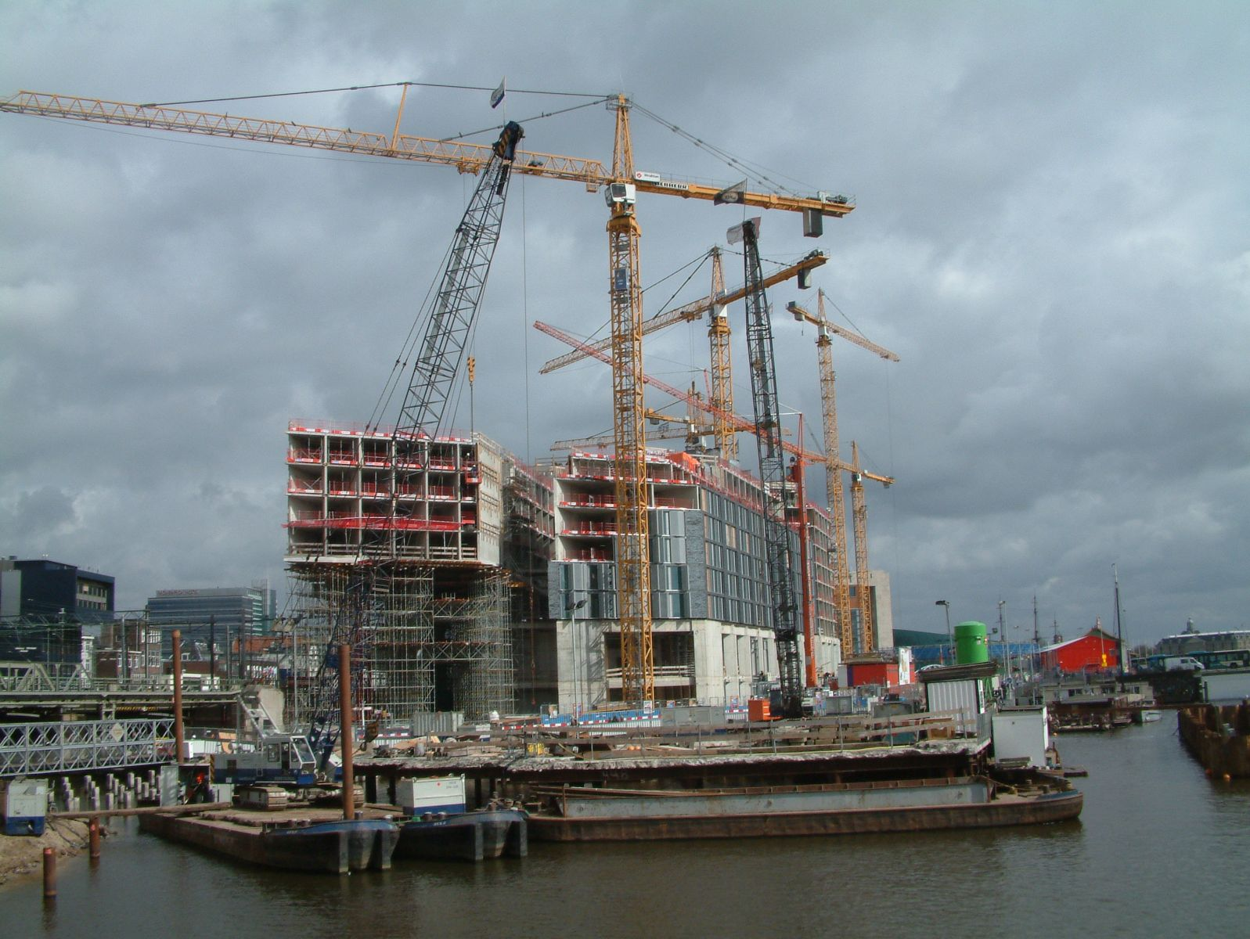
architectuur
kijkwijzer

Slide 2
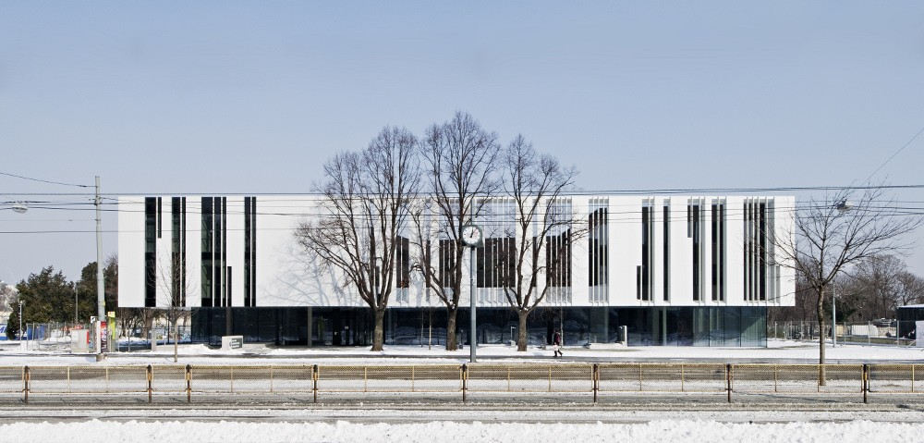
1. Verhouding met de omgeving
Dit gebouw gaat helemaal op in de omgeving: zowel de kleuren (die zijn er nauwelijks), als het lijnenspel van de ramen lijken erg op de omgeving. Het
gebouw valt niet op! Dat is een keuze van de architect.

Slide 3
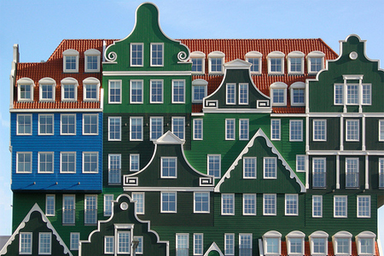

Slide 4
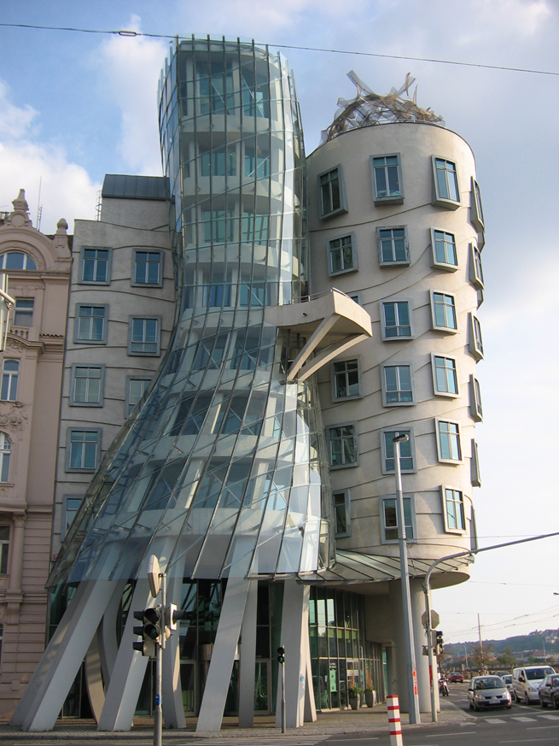
Dit gebouw is in de omgeving er bijna letterlijk tussen geperst! Ook hier heeft de architect een duidelijke keuze gemaakt.
Het gebouw valt niet op door de kleuren of de materialen, die lijken erg op wat er omheen staat, maar de vorm valt wel erg op!

Slide 5
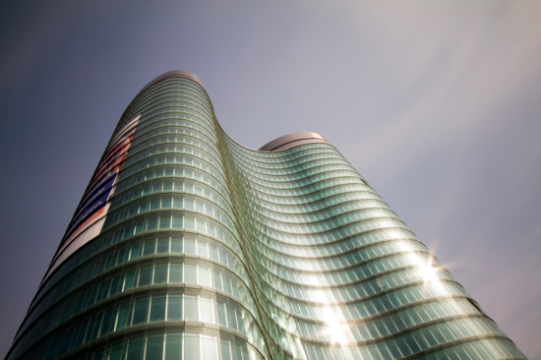
2. materialen
Als je een gebouw gaat beschrijven, is het belangrijk de bouwmaterialen te benoemen. Dit is een goed voorbeeld: het opvallend gebruik van glimmende materialen als glas en staal, zorgen ervoor dat dit gebouw rijkdom uitstraalt. (het is een bankgebouw!)

Slide 6
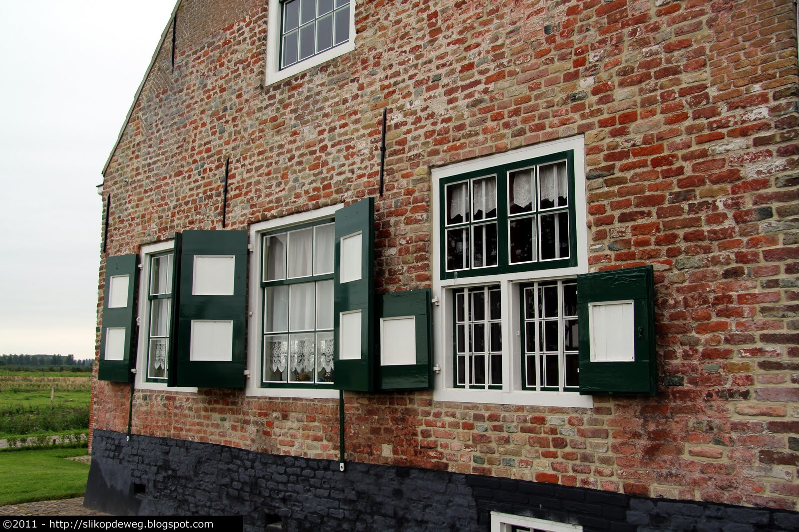
In dit oude monumentale pand zeggen de bouwmaterialen als hout en baksteen ook iets over de tijd waarin de mensen toen leefden.

Slide 7
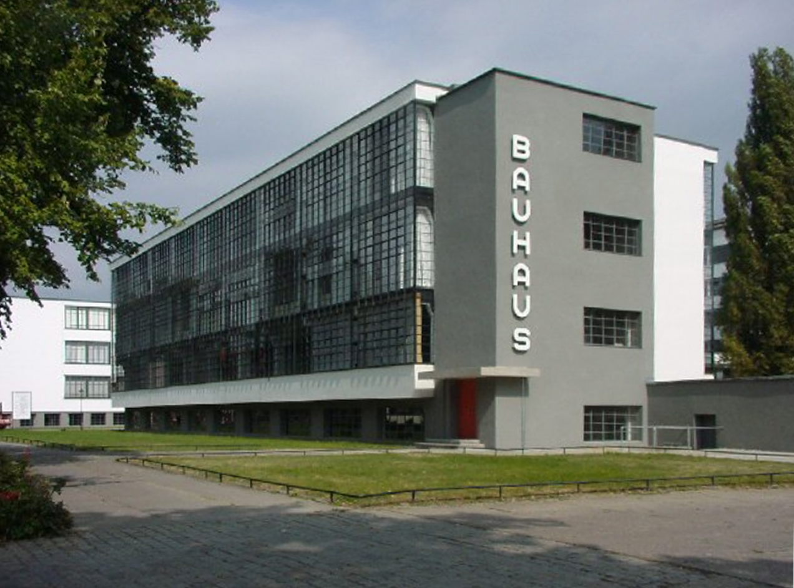
3. grondvormen
De grondvorm van dit gebouw is een doos: rechthoekig en een beetje saai. Eenvoudig.

Slide 8
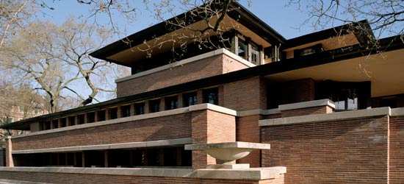
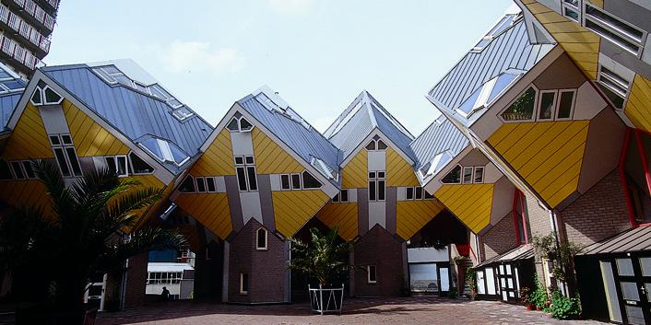
grondvorm
Deze gebouwen hebben een andere, speelsere grondvorm. Bijvoorbeeld meerdere rechthoeken op elkaar of zelfs een gekantelde kubus!

Slide 9
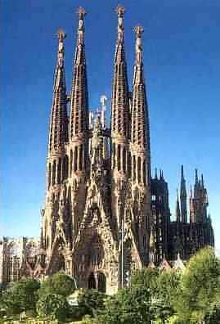
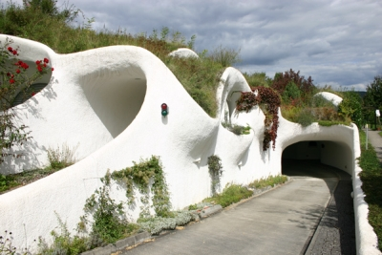
Organische vormen
Sommige gebouwen hebben een slecht herkenbare grondvorm. Dan is de vorm zo grillig, als in de natuur, dat we het organisch noemen. Het lijkt dan meer alsof het gebouw per ongeluk zo gegroeid is. De vormen zijn als die van planten en bomen: sierlijk, onregelmatig, rond.

Slide 10
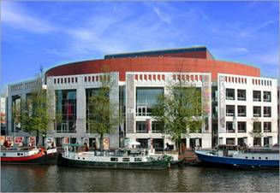
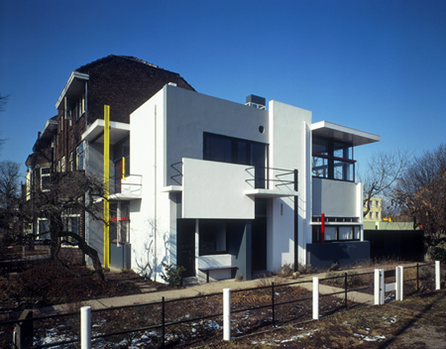
4. facade
De façade is de voorkant van het gebouw. Niet elk gebouw heeft een duidelijke voorkant: kijk maar eens naar deze twee voorbeelden!
Rietveld-schröder huis

Slide 11
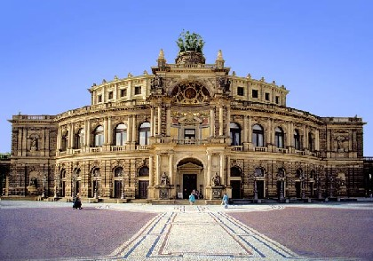
5. entree
De entrée is de ingang van het gebouw. Ook wanneer misschien de voorkant niet altijd duidelijk te vinden is, is de ingang wel belangrijk. Vaak wordt hier dan ook een groots iets van gemaakt. Hoe groter en duidelijker de entree, hoe belangrijker het gebouw lijkt te zijn. Soms wordt deze zo protserig gemaakt om te zorgen dat jij je klein voelt tegenover zo’n groots paleis.

Slide 12
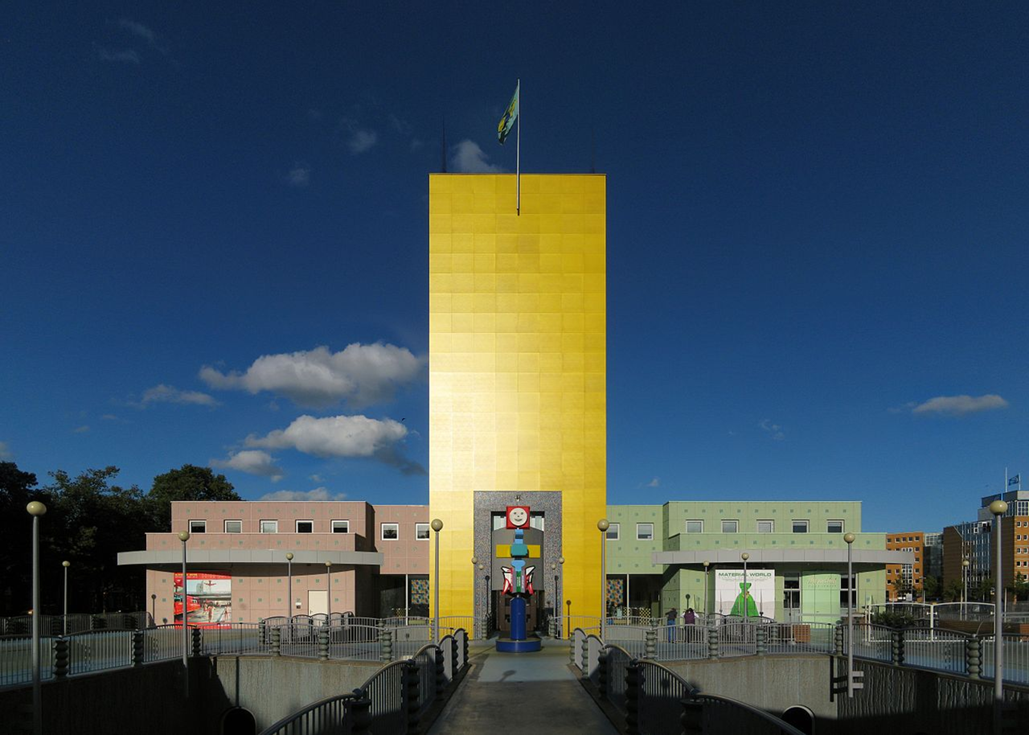

Slide 13
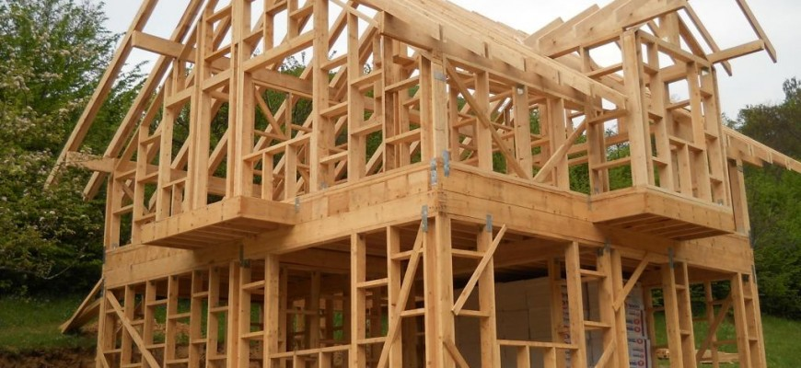
6. constructie
Wanneer je een gebouw gaat beschrijven, moet je ook iets zeggen over hoe het is gebouwd. Hier zie je een houtskeletbouw.

Slide 14
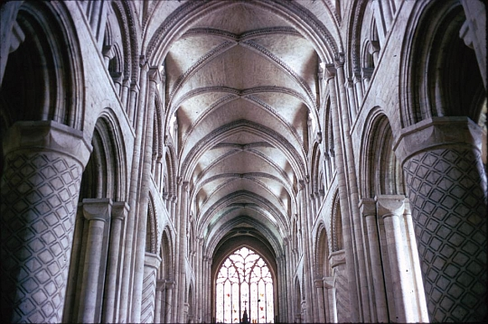
Dit zijn gewelven. Deze zie je vaak in heel oude kerken, vanaf de Middeleeuwen. Best knap, dat ze zonder machines al zo hoog konden bouwen! Weet jij waarom ze dat zo deden?

Slide 15
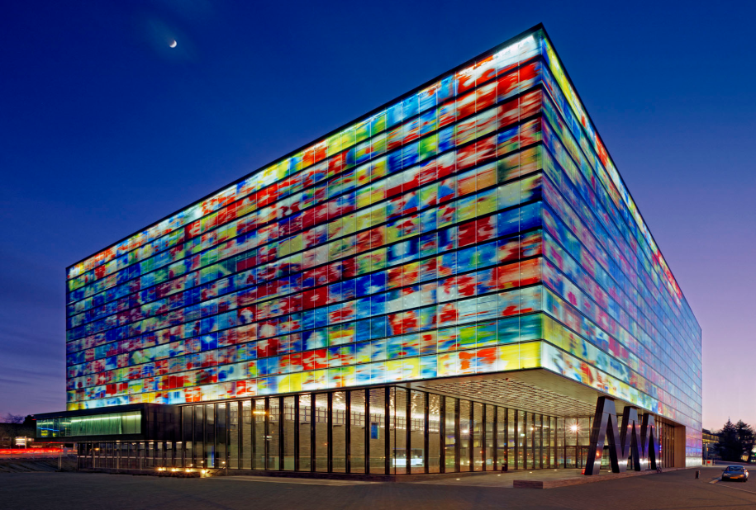
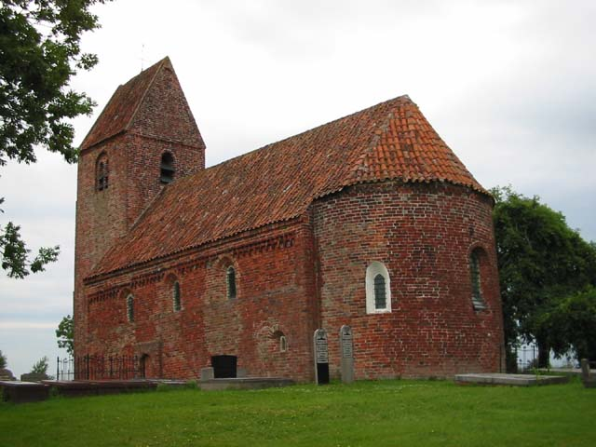
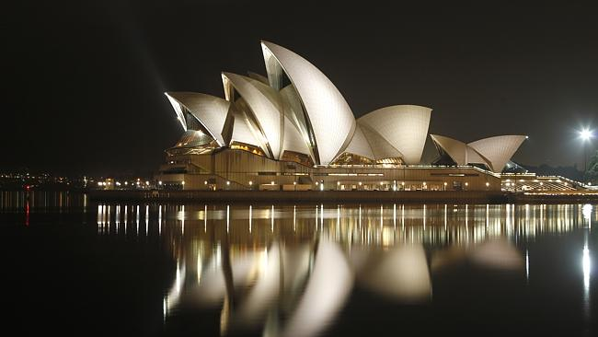
Functie Aan sommige gebouwen kun je heel duidelijk zien waar ze voor gebouwd zijn. Hier zie je bijvoorbeeld het Museum voor Beeld en geluid, een kerk en een theater. Maar dat is niet altijd duidelijk. De architect heeft altijd een reden waarom hij wel of niet wil dat de functie zichtbaar is. Kun jij zo’n reden bedenken?

Slide 16
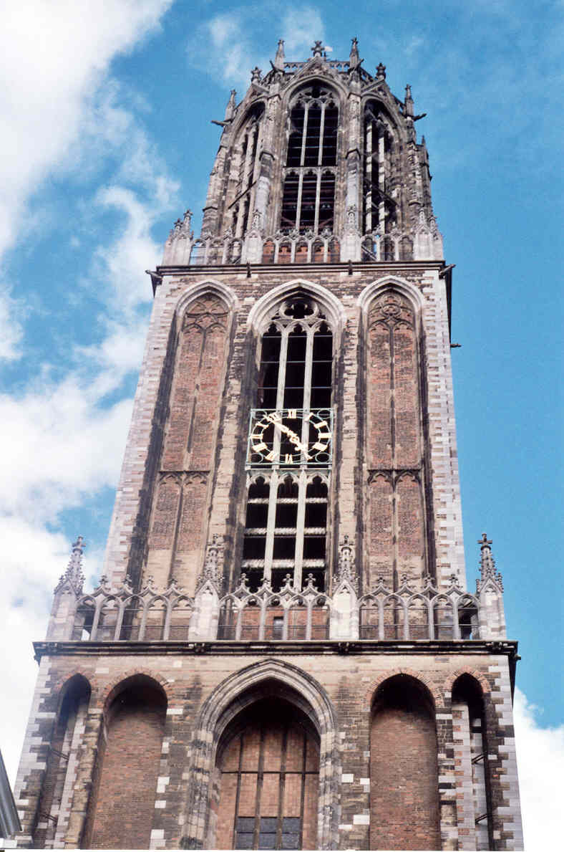
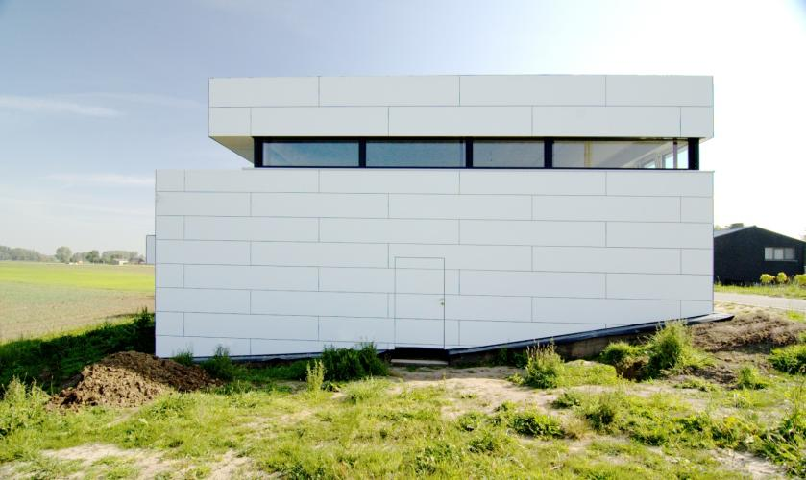
9. betekenis

Slide 17
Kijkwijzer
Ga nu op zoek naar een bijzonder gebouw in Nederland. Het mag oud zijn of heel nieuw, dat maakt niet uit. Het moet wel een bijzonder gebouw zijn (dus geen rijtjeshuis).
Schrijf over dit gebouw de kijkwijzer. Je vindt deze achterop je kunstblok. De punten die je moet beschrijven, zijn gedeeltelijk in deze powerpoint behandeld.
Succes!

Slide 18
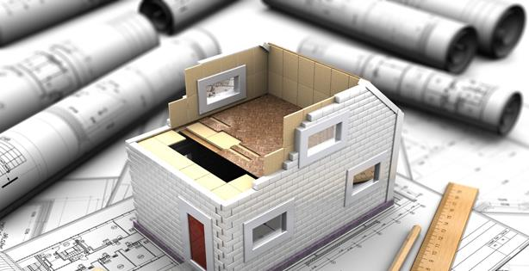
Einde.

